Slide 1

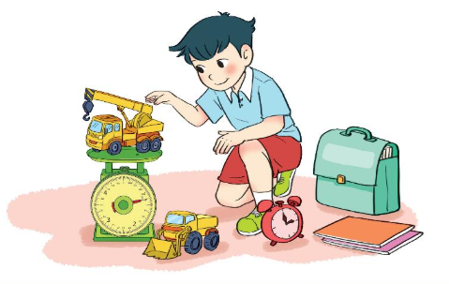



TOÁN
2

Slide 2


Khởi động

Slide 3
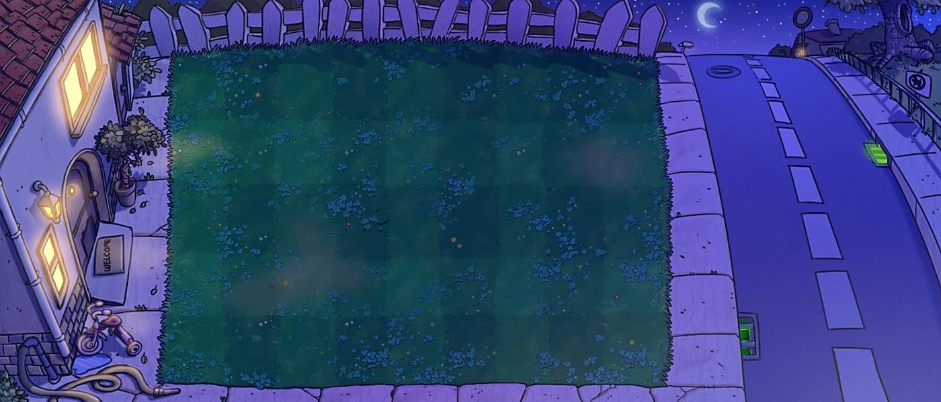


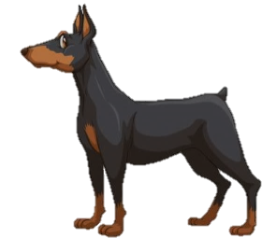


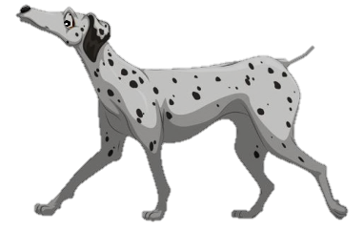







GIẢI CỨU
THÚ CƯNG
Hướng dẫn

Slide 4
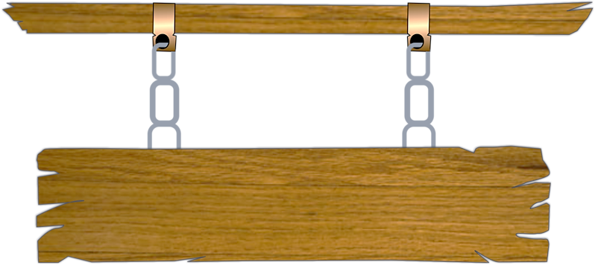






Các chú cún đã bị bắt cóc và bị nhốt
trong những chiếc chuồng. Trong lúc kẻ xấu đang say ngủ, hãy cố gắng trả lời đúng
các câu hỏi để giúp giải cứu các chú cún.
Chơi

Slide 5
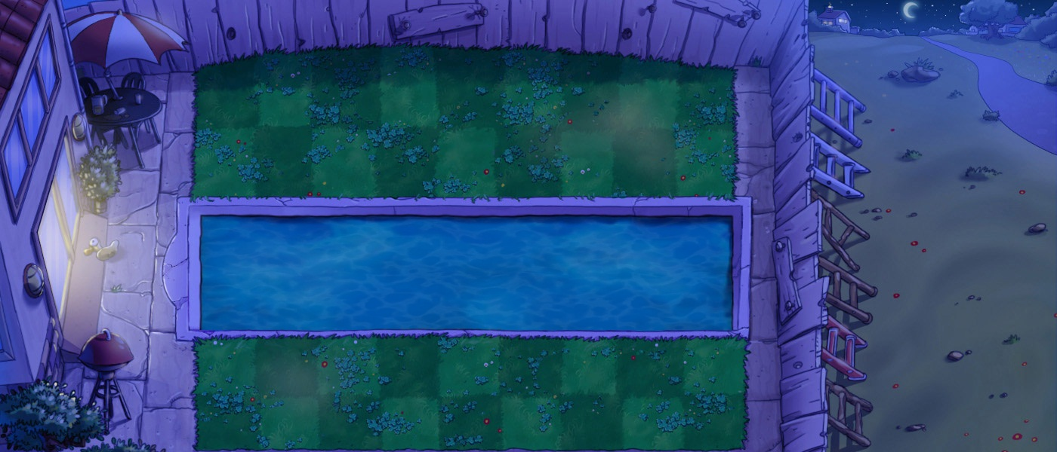


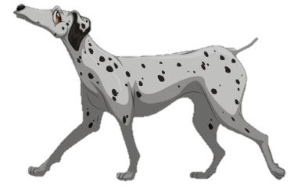

1
2
5
3

Slide 6



Nam có 17 viên bi. Nam cho Việt 6 viên bi. Hỏi Nam còn lại mấy viên bi?
Từ khoá trong bài bài toán là:
có
viên bi
cho
C. cho
Trở về

Slide 7
Nam có 17 viên bi. Nam cho Việt 6 viên bi. Hỏi Nam còn lại mấy viên bi?
Phép tính đúng cho bài toán là:
17 – 6 = 11 (viên)
17 + 6 = 23 (viên)
17 – 6 = 12 (viên)
Trở về
17 – 6 = 11 (viên)

Slide 8
Có 8 học sinh đang đọc sách trong thư viên. Có thêm 4 bạn vào trả sách. Hỏi trong thư viện có tất cả bao nhiêu học sinh?
Từ khoá trong bài toán là:
đọc sách
Có thêm
trả sách
B. Có thêm
Trở về

Slide 9
Có 8 học sinh đang đọc sách trong thư viện. Có thêm 4 bạn vào trả sách sách. Hỏi trong thư viện có tất cả bao nhiêu học sinh?
10 học sinh
11 học sinh
12 học sinh
C. 12 học sinh
Trở về

Slide 10



Slide 11

Sách Toán_trang 37

Slide 12

1
Giải bài toán theo tóm tắt sau:
Tóm tắt
Có : 9 thuyền
Thêm : 4 thuyền
Có tất cả: … thuyền?
Bài giải
Số thuyền có tất cả là:
9 + 4 = 13 (thuyền)
Đáp số: 13 thuyền.
Notes:
GV nên linh động cho HS làm bài ở bảng phụ hoặc hình thức khác phù hợp.

Slide 13

2
Trên xe có 14 bạn, đến điểm dừng có 3 bạn xuống xe. Hỏi lúc đó trên xe còn lại bao nhiêu bạn?
Tóm tắt
Có : 14 bạn
Bớt : 3 bạn
Còn lại: … bạn?
Bài giải
Số bạn còn lại trên xe là:
14 – 3 = 11 (bạn)
Đáp số: 11 bạn.

Slide 14



Củng cố

Slide 15

1
Xem lại bài đã học
Dặn dò
2
Hoàn thành bài …
3
Chuẩn bị: Bài 10 Luyện tập chung (tr.38)
Notes:
Hoàn thành bài nào GV linh động viết vào nhé

Slide 16

Người soạn : Phan Thị Linh
Năm sinh : 1990
Đơn vị công tác : Trường TH và THCS FPT
SĐT : 0916.604.268
Mail : linhpt33@fe.edu.vn
Thân chào Quý Thầy Cô!
Người soạn rất mong nhận được phản hồi và góp ý từ Quý Thầy Cô để bộ giáo án ppt được hoàn thiện hơn.
Mọi thông tin phản hồi mong được QTC gửi về:
+ Zalo: 0916.604.268
+ Facebook cá nhân: https://www.facebook.com/nhilinh.phan/
+ Nhóm chia sẻ tài liệu: https://www.facebook.com/groups/443096903751589
* Thầy cô có thể liên hệ khi cần được hỗ trợ soạn giáo án điện tử.

